Slide 1

Рамочная конвенция Организации Объединённых Наций об изменении климата
МЕТОДОЛОГИЧЕСКИЙ ВЫБОР И ОПРЕДЕЛЕНИЕ КЛЮЧЕВЫХ КАТЕГОРИЙ
Консультативная группа экспертов (КГЭ)
Учебные материалы для национальных инвентаризаций парниковых газов

Slide 2
Предисловие, Авторское право и Отказ от ответственности
Эти презентационные материалы призваны разъяснить содержание Руководящих принципов МГЭИК от 2006 г.:
основаны на презентациях (за исключением презентации по ОК / КК), представленных Группой технической поддержки Целевой группы по национальным кадастрам парниковых газов Межправительственной группы экспертов по изменению климата (ГТП ЦГИ МГЭИК) в рамках Африканского регионального семинара по созданию устойчивых национальных систем по управлению кадастрами парниковых газов и использованию Руководящих принципов МГЭИК от 2006 года для национальных кадастров парниковых газов (Свакопмунд, Намибия, 24-28 апреля 2017 г.)
не было объектом официального процесса обзора со стороны МГЭИК http://www.ipcc.ch/pdf/ipcc-principles/ipcc-principles-appendix-a-final.pdf; и
будут обновляться время от времени.
Консультативная группа экспертов (КГЭ)
2
Учебные материалы для национальных инвентаризаций парниковых газов

Slide 3
Предисловие, Авторское право и Отказ от ответственности
Если вы желаете использовать эти материалы для презентации тем или иным образом (например, использовать некоторые или все эти слайды в своей презентации в ходе какого-нибудь семинаре), просьба, сообщить об этом ГТП ЦГИ посредством http://www.ipcc-nggip.iges.or.jp/mail. Также ознакомьтесь с примечаниями, размещенными на следующих сайтах.
Авторское право: http://www.ipcc.ch/home_copyright.shtml
Отказ от ответственности: http://www.ipcc.ch/home_disclaimer.shtml
КГЭ признает вклад ГТП ЦГИ МГЭИК и выражает им свою признательность.
Консультативная группа экспертов (КГЭ)
3
Учебные материалы для национальных инвентаризаций парниковых газов

Slide 4
Структура презентации
Методы: Уровни 1, 2 и 3
Ключевые категории
Как определить ключевые категории: Подход 1, 2
Выводы
Консультативная группа экспертов (КГЭ)
4
Учебные материалы для национальных инвентаризаций парниковых газов

Slide 5
Методы: Уровни 1, 2 и 3
Уровни: Уровень представляет ступень методологической сложности.
Обычно предоставляются три уровня :
Уровень 1 является базовым (основным) методом,
Уровень 2 - является промежуточным и
Уровень 3 - самый требовательный с точки зрения структурной сложности и требований к данным
Уровни 2 и 3 иногда называют методами более высокого уровня и обычно эти уровни считаются более точными (достоверными)
Консультативная группа экспертов (КГЭ)
5
Учебные материалы для национальных инвентаризаций парниковых газов

Slide 6
Методологический выбор
Методологический выбор в отношении индивидуальных категорий источников и поглотителей является важным моментом для управления неопределенностью всего кадастра (неопределенность меньше, когда выбросы оцениваются с использованием наиболее точных методов)
Однако эти методы, как правило, требуют более обширных ресурсов для сбора данных, так что может быть не всегда осуществимо использовать наиболее точные методы для каждой категории (Таким образом, эффективная практика заключается в определении всех категорий, которые наиболее сильно влияют на неопределенность всего кадастра)
Путем систематического и объективного определения этих ключевых категорий составители инвентаризации могут расставить приоритеты в своих усилиях и улучшить свои общие оценки (Эффективная практика заключается в использовании результатов анализа ключевых категорий в качестве основы для методологического выбора, для повышения качества кадастра и повышения доверия к полученным оценкам выбросов ПГ)
Консультативная группа экспертов (КГЭ)
5
Учебные материалы для национальных инвентаризаций парниковых газов

Slide 7
Ключевая категория
Ключевая категория – это такая категория, которая имеет приоритет в рамках системы национального кадастра, поскольку ее оценка оказывает значительное влияние на общий национальный кадастр парниковых газов в исчислении:
абсолютного уровня;
тенденции; или
неопределенности в выбросах и поглощениях.
Консультативная группа экспертов (КГЭ)
6
Учебные материалы для национальных инвентаризаций парниковых газов

Slide 8
Ключевая категория
Определение ключевых категорий должно быть приоритетом для стран при распределении ресурсов для сбора, составления, обеспечения качества / контроля качества и отчетности.
как правило, для ключевых категорий следует выбирать более подробные методы более высокого уровня
Консультативная группа экспертов (КГЭ)
7
Учебные материалы для национальных инвентаризаций парниковых газов

Slide 9
Как определить ключевые категории
Следует разукрупнять категории до возможных низких уровней:
до уровня подкатегории (например, по типу топлива - жидкое, газообразное, твердое)
до уровня индивидуального газа (используйте потенциал глобального потепления).
Применяйте два подхода:
Подход 1 – Оценка уровня и тенденции
Подход 2 – Оценка уровня/тенденции + анализ неопределенности
Консультативная группа экспертов (КГЭ)
8
Учебные материалы для национальных инвентаризаций парниковых газов

Slide 10
Ключевые категории: Подход 1, 2
Подход 1 – Оценка уровня и тенденции:
Ключевые категории - суммирование их в порядке убывания масштаба составляет 95%
Подход 2 – Оценка уровня/тенденции + анализ неопределенности:
Ключевые категории - суммирование их в порядке убывания масштаба составляет 90%
Поглотители: выражаются как положительное значение
(включение / исключение)
Консультативная группа экспертов (КГЭ)
9
Учебные материалы для национальных инвентаризаций парниковых газов

Slide 11
Пример оценки уровня
 |  |  | Выброс/поглощение
1A1 | Деятельность, связанная со сжиганием топлива – Энергетическая промышленность: Твердое топливо | CO₂ | 10000
1A1 | Деятельность, связанная со сжиганием топлива – Энергетическая промышленность: Жидкое топливо | CO₂ | 200
1A2 | Деятельность, связанная со сжиганием топлива – Производственные отрасли и строительство: Твердое топливо | CO₂ | 1300
1A2 | Деятельность, связанная со сжиганием топлива – Производственные отрасли и строительство: Газообразное топливо | CO₂ | 123
1A3a | Деятельность, связанная со сжиганием топлива – Транспорт – Гражданская авиация | CO₂ | 5502
3A2 | Уборка, хранение и использование навоза | CH₄ | 543
3B1a | Лесные площади, остающиеся лесными площадями | CO₂ | -2345
3B1b | Земли, переустроенные в лесные площади | CO₂ | 879
Консультативная группа экспертов (КГЭ)
10
Учебные материалы для национальных инвентаризаций парниковых газов

Slide 12
Пример оценки уровня
 |  |  | Выброс/ Поглощение | Абсолютная величина
1A1 | Деятельность, связанная со сжиганием топлива – Энергетическая промышленность: Твердое топливо | CO₂ | 10000 | 10000
1A1 | Деятельность, связанная со сжиганием топлива – Энергетическая промышленность: Жидкое топливо | CO₂ | 200 | 200
1A2 | Деятельность, связанная со сжиганием топлива – Производственные отрасли и строительство: Твердое топливо | CO₂ | 1300 | 1300
1A2 | Деятельность, связанная со сжиганием топлива – Производственные отрасли и строительство: Газообразное топливо | CO₂ | 123 | 123
1A3a | Деятельность, связанная со сжиганием топлива – Транспорт – Гражданская авиация | CO₂ | 5502 | 5502
3A2 | Уборка, хранение и использование навоза | CH₄ | 543 | 543
3B1a | Лесные площади, остающиеся лесными площадями | CO₂ | -2345 | 2345
3B1b | Земли, переустроенные в лесные площади | CO₂ | 879 | 879
 |  |  |  | 20892
Консультативная группа экспертов (КГЭ)
12
Учебные материалы для национальных инвентаризаций парниковых газов

Slide 13
Пример оценки уровня
 |  |  | Выброс/ Поглощение | Абсолютная величина | Уровень
1A1 | Деятельность, связанная со сжиганием топлива – Энергетическая промышленность: Твердое топливо | CO₂ | 10000 | 10000 | 47.9%
1A1 | Деятельность, связанная со сжиганием топлива – Энергетическая промышленность: Жидкое топливо | CO₂ | 200 | 200 | 1.0%
1A2 | Деятельность, связанная со сжиганием топлива – Производственные отрасли и строительство: Твердое топливо | CO₂ | 1300 | 1300 | 6.2%
1A2 | Деятельность, связанная со сжиганием топлива – Производственные отрасли и строительство: Газообразное топливо | CO₂ | 123 | 123 | 0.6%
1A3a | Деятельность, связанная со сжиганием топлива – Транспорт – Гражданская авиация | CO₂ | 5502 | 5502 | 26.3%
3A2 | Уборка, хранение и использование навоза | CH₄ | 543 | 543 | 2.6%
3B1a | Лесные площади, остающиеся лесными площадями | CO₂ | -2345 | 2345 | 11.2%
3B1b | Земли, переустроенные в лесные площади | CO₂ | 879 | 879 | 4.2%
 |  |  |  | 20892
Консультативная группа экспертов (КГЭ)
12
Учебные материалы для национальных инвентаризаций парниковых газов

Slide 14
Пример оценки уровня
 |  |  | Выброс/ Поглощение | Абсолютная величина | Уровень
1A1 | Деятельность, связанная со сжиганием топлива – Энергетическая промышленность: Твердое топливо | CO₂ | 10000 | 10000 | 47.9%
1A3a | Деятельность, связанная со сжиганием топлива – Транспорт – Гражданская авиация | CO₂ | 5502 | 5502 | 26.3%
3B1a | Лесные площади, остающиеся лесными площадями | CO₂ | -2345 | 2345 | 11.2%
1A2 | Деятельность, связанная со сжиганием топлива – Производственные отрасли и строительство: Твердое топливо | CO₂ | 1300 | 1300 | 6.2%
3B1b | Земли, переустроенные в лесные площади | CO₂ | 879 | 879 | 4.2%
3A2 | Уборка, хранение и использование навоза | CH₄ | 543 | 543 | 2.6%
1A1 | Деятельность, связанная со сжиганием топлива – Энергетическая промышленность: Жидкое топливо | CO₂ | 200 | 200 | 1.0%
1A2 | Деятельность, связанная со сжиганием топлива – Производственные отрасли и строительство: Газообразное топливо | CO₂ | 123 | 123 | 0.6%
 |  |  |  | 20892
Консультативная группа экспертов (КГЭ)
12
Учебные материалы для национальных инвентаризаций парниковых газов

Slide 15
Пример оценки уровня
 |  |  | Выброс/ Поглощение | Абсолютная величина | Уровень | Совокупное значение
1A1 | Деятельность, связанная со сжиганием топлива – Энергетическая промышленность: Твердое топливо | CO₂ | 10000 | 10000 | 47.9% | 47.9%
1A3a | Деятельность, связанная со сжиганием топлива – Транспорт – Гражданская авиация | CO₂ | 5502 | 5502 | 26.3% | 74.2%
3B1a | Лесные площади, остающиеся лесными площадями | CO₂ | -2345 | 2345 | 11.2% | 85.4%
1A2 | Деятельность, связанная со сжиганием топлива – Производственные отрасли и строительство: Твердое топливо | CO₂ | 1300 | 1300 | 6.2% | 91.6%
3B1b | Земли, переустроенные в лесные площади | CO₂ | 879 | 879 | 4.2% | 95.8%
3A2 | Уборка, хранение и использование навоза | CH₄ | 543 | 543 | 2.6% | 98.4%
1A1 | Деятельность, связанная со сжиганием топлива – Энергетическая промышленность: Жидкое топливо | CO₂ | 200 | 200 | 1.0% | 99.4%
1A2 | Деятельность, связанная со сжиганием топлива – Производственные отрасли и строительство: Газообразное топливо | CO₂ | 123 | 123 | 0.6% | 100.0%
 |  |  |  | 20892
Консультативная группа экспертов (КГЭ)
14
Учебные материалы для национальных инвентаризаций парниковых газов

Slide 16
Подход 1: Тенденция
Оценка тенденции определяет категории, тенденции которых отличается от тенденции полного кадастра, независимо от того, возрастает ли тенденция или снижается, или является поглотителем или источником
Категории, тенденция которых больше всего отличается от общей тенденции, должны быть определены как ключевые, когда эта разница взвешивается по уровню выбросов или поглощения категории в базовом году.
Консультативная группа экспертов (КГЭ)
15
Учебные материалы для национальных инвентаризаций парниковых газов

Slide 17
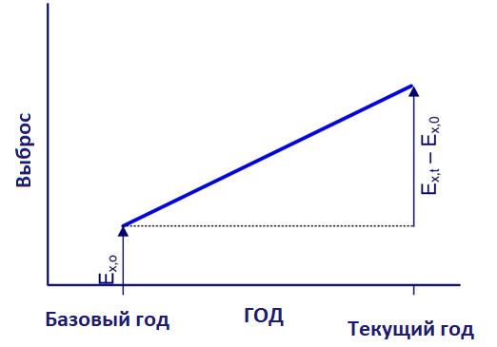
Значимость категории
Общая тенденция
Тенденция категории
16

Slide 18
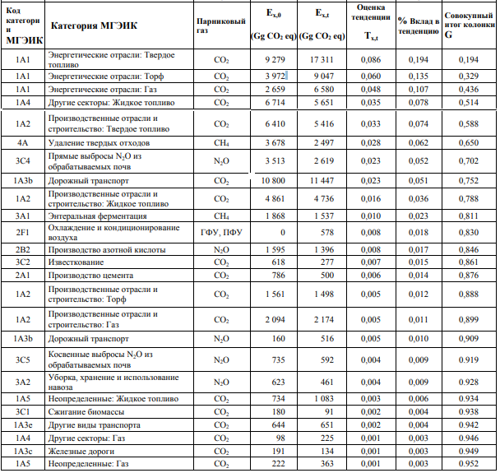
17

Slide 19
Подход 2: Уровень / Тенденция + Неопределенность
L и T - оценка уровня и тенденции,
U - процентное значение неопределенности категории x за год t
Консультативная группа экспертов (КГЭ)
18
Учебные материалы для национальных инвентаризаций парниковых газов

Slide 20
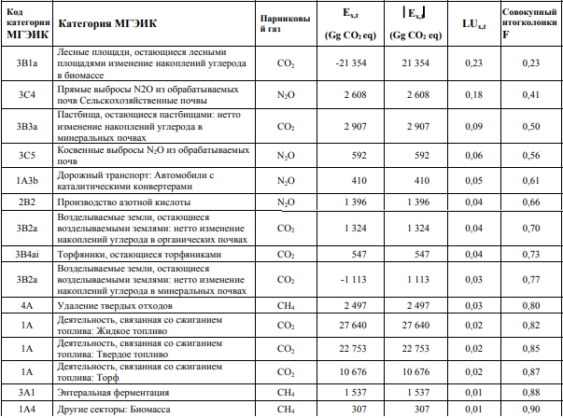

Slide 21
Качественный анализ
Помимо количественного анализа, существует качественный анализ категорий
Примеры использования качественных критериев :
Методы и технологии уменьшения выбросов
Ожидаемый рост
Не выведена количественная оценка неопределенностей
Полнота (неполная инвентаризация даёт неверные результаты)
Консультативная группа экспертов (КГЭ)
20
Учебные материалы для национальных инвентаризаций парниковых газов

Slide 22
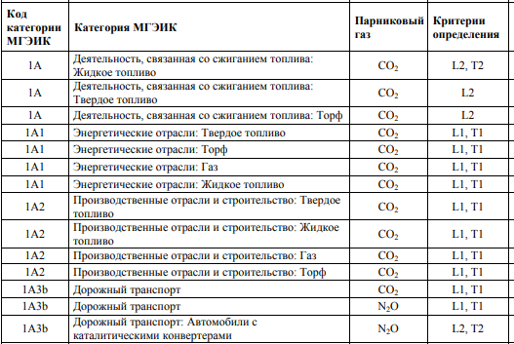
Результаты
Консультативная группа экспертов (КГЭ)
21
Учебные материалы для национальных инвентаризаций парниковых газов

Slide 23
Пример

Slide 25
Выводы
Ключевые категории чрезвычайно важны :
Ошибки приведут к значительным заниженным / завышенным данным
Улучшения значительно повысят общее качество инвентаризации
Необходимо использовать Высокие уровни (Уровень 2 и Уровень 3) для оценки ключевых категорий
Ресурсы составителей национальных инвентаризаций (во многих случаях) ограничены → следует сфокусироваться на ключевых категориях
Консультативная группа экспертов (КГЭ)
24
Учебные материалы для национальных инвентаризаций парниковых газов

Slide 26
Благодарю за внимание
Рамочная конвенция Организации Объединённых Наций об изменении климата
Консультативная группа экспертов (КГЭ)
Учебные материалы для национальных инвентаризаций парниковых газов

